Slide 1
親師座談會
長興國小附設幼兒園

Slide 2
宣導影片
幼兒園教學正常化系列影片
統整教學
大肌肉活動
語文教學

Slide 3
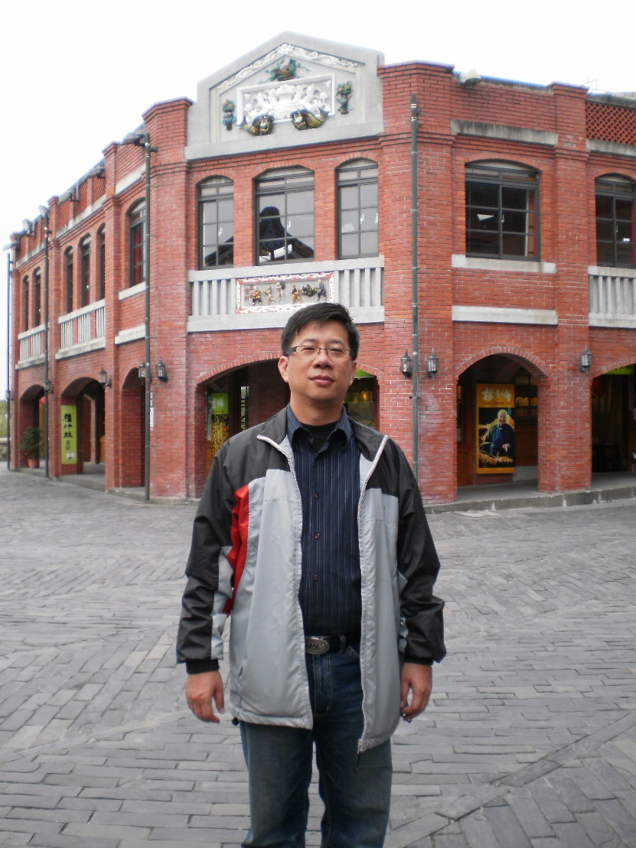
長興附幼團隊
鄭兆斌校長

Slide 4
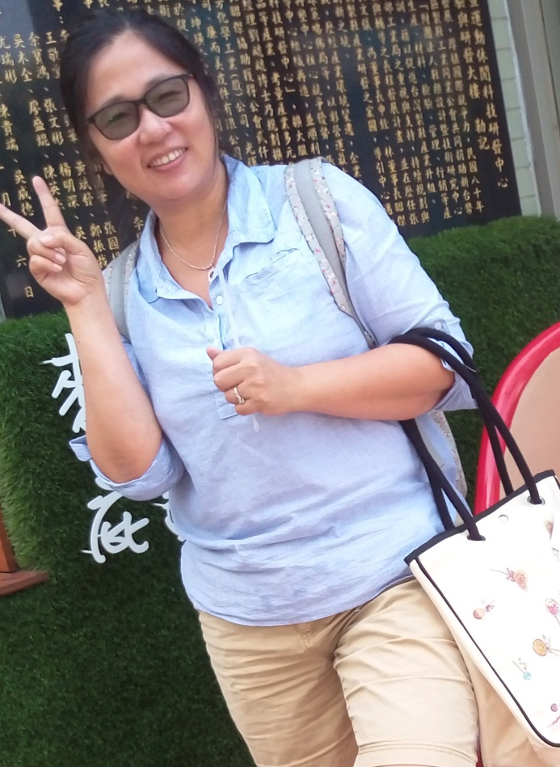
長興附幼團隊~彩虹班
王崔榕老師(兼任園主任) 張玉宜老師

Slide 5
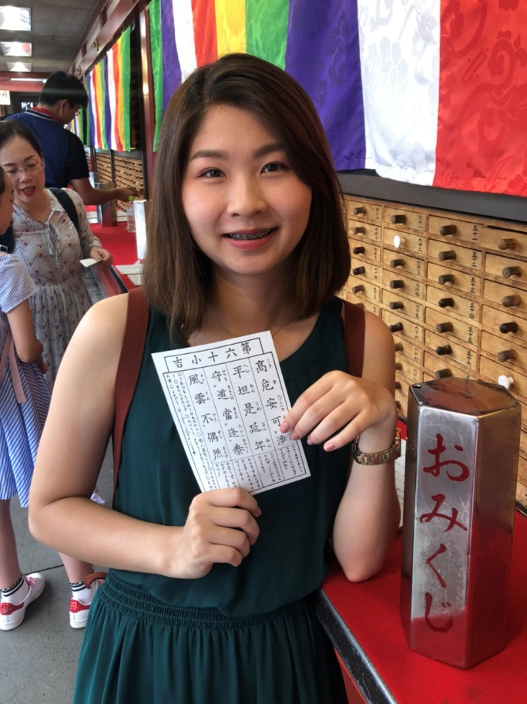
長興附幼團隊~太陽班
李宜庭老師 彭詩涵老師

Slide 6
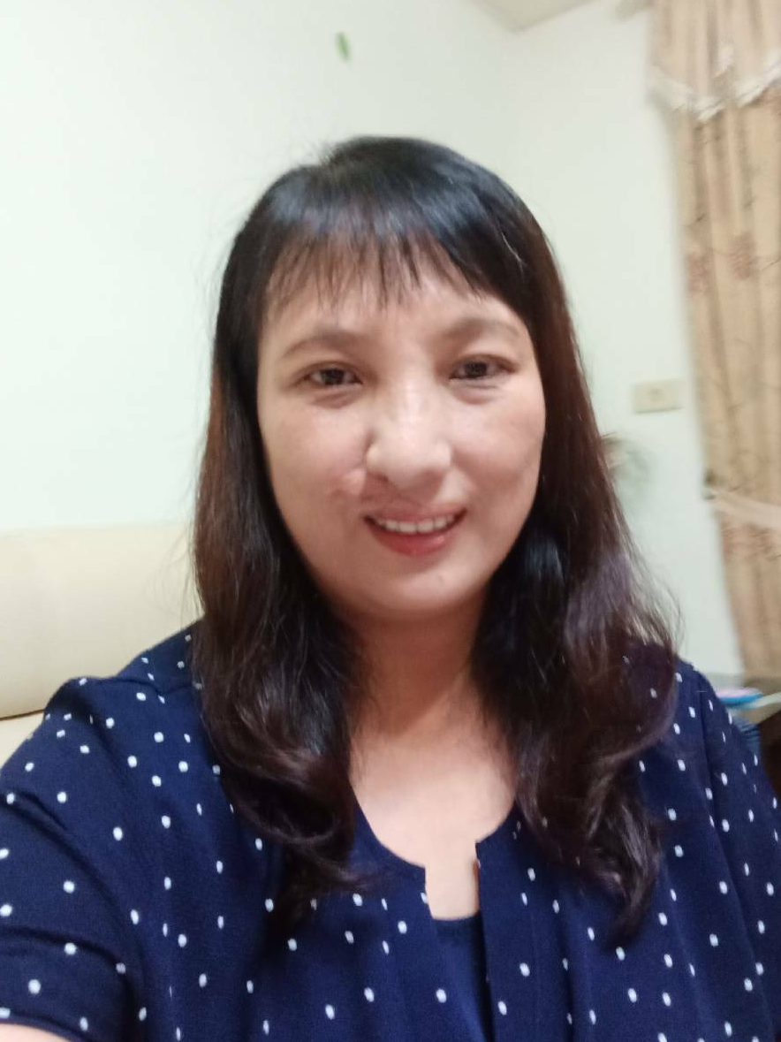
長興附幼團隊~雲朵班
林靜君老師 姜芳真老師

Slide 7
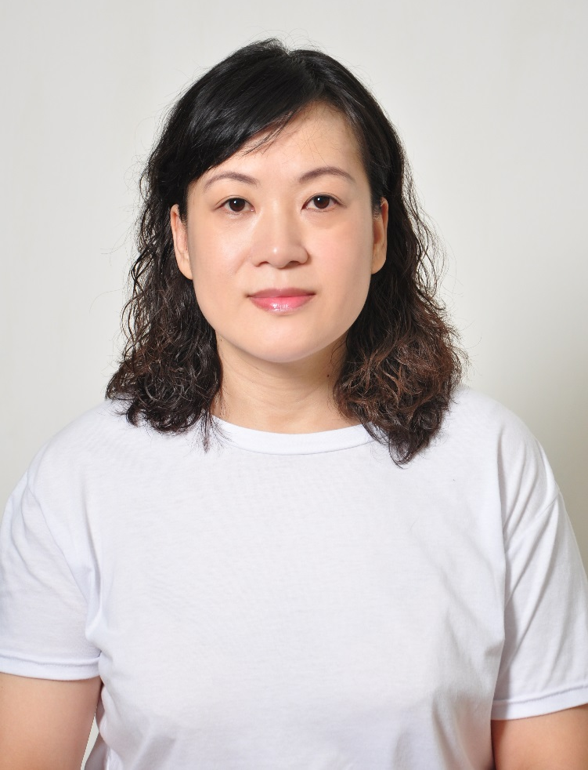
長興附幼團隊
教保員王佩心老師 廚工王貞文小姐

Slide 8
教學型態
例行性活動：每日作息，透過每天的固定作息與活動，反覆的學習與操作基本能力，培養生活自理，覺察穩定的作息
主題教學：針對幼兒感興趣的特定主題做深入的探討，為一統整性課程的概念，重視幼兒內在的學習動機。這部分會規劃個人、小組或團體等不同的活動方式，孩子學習與他人溝通、協調。
學習區活動：各班級內設置不同的學習角落，例如語文角、娃娃家、美勞角……，孩子可依其興趣自由選擇自己喜愛的角落進行各項學習活動，老師藉由觀察、適時的給予孩子引導與支持。孩子是學習活動的主導者。
全園活動：校慶活動、新春圍爐、運動會、畢業典禮、校外教學等等

Slide 9
接送辦法
為便利家長因工作或特殊情事，最早可入園時間7：40，請務必將孩子交給導護老師或班級導師，方可離開。
接送幼生之處理方式
放學時間
若有特殊狀況未能按時接送幼生，請務必提前來電告知老師。
延後離園將依教保服務契約第六條，第五款處理。

Slide 10
家長託藥辦法
填寫用藥委託單(詳見新生家長手冊)
合格醫療院所開立的藥物
請準備幼兒當天需服用藥物之份量
在藥包上寫上幼兒姓名
未填寫清楚時的處理

Slide 11
相關補助
2~4歲育兒津貼：
請洽幼兒戶籍所在地區鄉鎮市區公所
基隆市業務窗口聯繫電話：02-24301505#607
諮詢專線：0800-205-105(服務時間：週一至週五 8：30～18：00)

Slide 12
幼兒園補助
免學費補助
弱勢加額補助：5歲具低收入戶及中低收入戶資格，或家戶年所得70萬元以下者，再加額補助其他就學費用。(開學後由校方代為申請)
3~5歲低收及中低收：免學雜費(只需繳交學生團體保險費+家長會費)

Slide 13
幼兒園補助
原住民幼生：原民會及免學費補助擇優辦理。
身心障礙或發展遲緩幼兒：代辦費減免3000元。(須檢附有效期限內之身心障礙證明；經鑑輔會審核通過並登錄於教育部特教通報網者)
第一學期於10月15日或第二學期於4月15日後，使具減免身分別之證明資料者，不予減免。

Slide 14
8/30開學迎新活動
時間 | 活動內容 | 家長配合事項
8：00-8：30 | 幼生到校 放置個人物品 學習區活動 | 找找找~陪同孩子放置個人物品，認識自己置物櫃的位置 在教室裡遊戲
8：30-9：00 | 點點名時間、介紹老師、說說話時間 預告當天活動 | 老師安排團討位置，家長可在全班幼兒的後方位置一起聆聽 過程中保持安靜，若有需要老師會請您協助安撫幼兒
9：00-9：50 | 如廁、餐廳整理物品 吃點心、盥洗 | 老師會協助幼兒，家長可在一旁，儘量讓出空間
9：50-11：00 | 1.學習區活動 | 歡迎家長陪伴一起遊戲
11：00-11：30 | 分享時間 領餐盒回家 | 團討位置，家長可在全體幼兒後方位置 提醒要跟老師說再見才離開 預告下週一正常上課

Slide 15
小寶貝上學教戰守則
請詳見新生家長手冊。
爸爸媽媽與孩子的約定要堅定、溫柔、確實
穩定的作息時間
餐飲指導原則：願意嘗試、自己嘗試、勇於嘗試
健康上學
親師溝通管道

Slide 16
七堵衛生所衛教宣導

Slide 17
親師溝通

